Slide 1




Teknik dan Metode
dalam Pembelajaran Bahasa dan Sastra Indonesia Berbasis Karakter di SD/MI

Slide 2

Teknik
Teknik adalah upaya guru, usaha-usaha guru, atau cara-cara yang digunakan untuk mencapai tujuan dalam pelaksanaan pembelajaran.

Slide 3
Teknik Bercerita (Storytelling)
Teknik Bermain Peran (Role Play)
Teknik Tanya Jawab
Teknik Diskusi Kelompok
Teknik Menulis Jurnal
Teknik-teknik dalam Pembelajaran Bahasa dan Sastra Indonesia Berbasis Karakter, meliputi:

Slide 4
1. Teknik Bercerita (Storytelling)
Teknik bercerita melibatkan guru atau siswa dalam menceritakan kisah atau cerita dengan menggunakan ekspresi wajah, gerakan tubuh, dan intonasi suara yang menarik. Teknik ini tidak hanya mengembangkan keterampilan berbahasa tetapi juga menanamkan nilai-nilai karakter melalui cerita-cerita yang sarat dengan pesan moral.
2. Teknik Bermain Peran (Role Play)
Teknik Bermain Peran (Role Play) Teknik bermain peran memungkinkan siswa untuk memerankan karakter dalam situasi tertentu. Melalui permainan peran, siswa dapat mengembangkan keterampilan berbicara dan mendengarkan serta menginternalisasi nilai-nilai seperti empati, kerjasama, dan tanggung jawab.

Slide 5
3. Teknik Diskusi Kelompok
Teknik Diskusi Kelompok melibatkan siswa dalam diskusi kelompok untuk membahas topik atau masalah tertentu. Diskusi kelompok membantu siswa mengembangkan keterampilan berpikir kritis, berargumentasi, dan mendengarkan pendapat orang lain. Nilai-nilai seperti saling menghargai dan toleransi juga dapat ditanamkan.
4. Teknik Menulis Jurnal
Teknik menulis jurnal mengajak siswa untuk mencatat pengalaman, perasaan, dan pemikiran mereka dalam bentuk tulisan. Menulis jurnal dapat membantu siswa mengembangkan keterampilan menulis dan refleksi diri, serta menginternalisasi nilai-nilai karakter seperti kejujuran dan introspeksi.

Slide 6
5. Teknik Tanya Jawab
Teknik tanya jawab melibatkan guru dan siswa dalam proses interaktif di mana pertanyaan diajukan dan dijawab untuk menggali pemahaman siswa tentang materi pelajaran.
Teknik ini mendorong siswa untuk berpikir kritis dan aktif berpartisipasi dalam pembelajaran.

Slide 7
Metode
Metode adalah cara yang teratur dan terpikir baik-biak untuk mencapai suatu maksud.
Metode merupakan suatu cara agar tujuan pengajaran tercapai sesuai dengan yang telah dirumuskan oleh pendidik. Oleh karena itu pendidik perlu mengetahui, mempelajari beberapa metode mengajar, serta dipraktekkan pada saat mengajar.

Slide 8
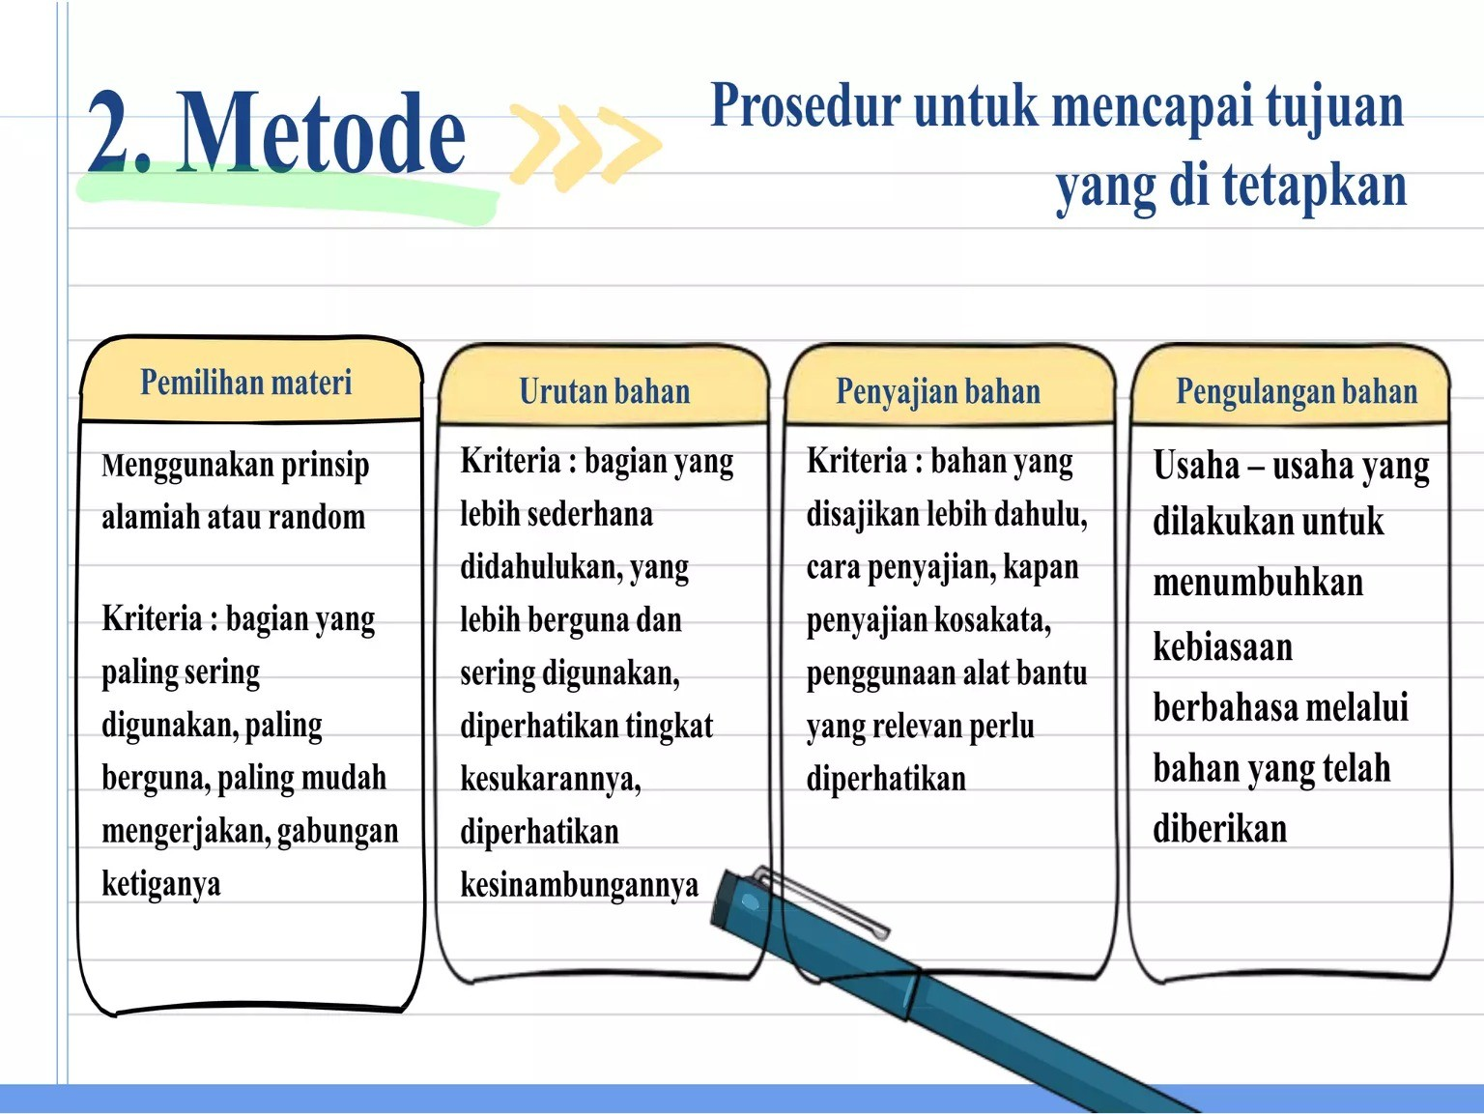
Metode

Slide 9
Metode dalam Pembelajaran Bahasa dan Sastra Indonesia Berbasis Karakter, terdiri atas:
Metode Ceramah Plus
Metode Inkuiri (Inquiry-Based Learning)
Metode Demonstrasi
Metode Pembelajaran Berbasis Proyek (Project-Based Learning)
Metode Pembelajaran Tematik

Slide 10
1. Metode Ceramah Plus
Metode Ceramah Plus adalah kombinasi antara ceramah dengan metode lain seperti tanya jawab, diskusi, atau demonstrasi.
Guru memberikan penjelasan tentang materi, kemudian melibatkan siswa dalam diskusi atau kegiatan praktis untuk memperdalam pemahaman.
Metode ini memungkinkan penyampaian informasi yang jelas dan terstruktur, serta melibatkan siswa secara aktif.

Slide 11
2. Metode Inkuiri (Inquiry-Based Learning)
Metode inkuiri melibatkan siswa dalam proses penemuan dan penyelidikan untuk menemukan jawaban atau solusi terhadap pertanyaan atau masalah yang diajukan.
Siswa didorong untuk bertanya, mengumpulkan data, menganalisis, dan menyimpulkan.
Metode ini mengembangkan keterampilan berpikir kritis dan analitis serta nilai-nilai seperti rasa ingin tahu dan kerja keras.

Slide 12
3. Metode Demonstrasi
Metode demonstrasi melibatkan guru dalam menunjukkan cara atau prosedur tertentu di depan kelas, kemudian siswa mengamati dan mempraktikkan sendiri.
Contoh: guru dapat mendemonstrasikan cara membaca puisi dengan ekspresi yang tepat atau cara menulis paragraf yang baik.
Metode ini membantu siswa memahami materi dengan lebih jelas dan konkret.

Slide 13
4. Metode Pembelajaran Berbasis Proyek (Project-Based Learning)
Metode Pembelajaran Berbasis Proyek melibatkan siswa dalam proyek jangka panjang yang menuntut mereka untuk merencanakan, melaksanakan, dan menyelesaikan tugas tertentu.
Proyek-proyek ini biasanya melibatkan kerjasama kelompok dan menghasilkan produk atau presentasi.
Pembelajaran berbasis proyek mengembangkan keterampilan berbahasa serta nilai-nilai karakter seperti tanggung jawab, kreativitas, dan kolaborasi.

Slide 14
5. Metode Pembelajaran Tematik
Metode Pembelajaran tematik mengintegrasikan berbagai mata pelajaran dalam satu tema yang kohesif.
Dalam konteks bahasa dan sastra Indonesia, tema-tema yang relevan dengan kehidupan siswa dapat digunakan untuk mengajarkan keterampilan berbahasa sekaligus nilai-nilai karakter.
Misalnya, tema tentang lingkungan dapat mencakup kegiatan membaca, menulis, berdiskusi, dan membuat proyek yang berhubungan dengan menjaga kebersihan dan kelestarian lingkungan.

Slide 15
Terima Kasih

